Slide 1
О работе детского мини-технопарка
ГБОУ СОШ «ОЦ» с. Тимашево в 2021 уч.году
2021г.

Slide 2

Национальный проект «Образование»
Проект создания технопарков реализуется с 2015 года
Методические рекомендации по созданию детских технопарков "Кванториум" в рамках региональных проектов, обеспечивающих достижение целей, показателей и результата федерального проекта "Успех каждого ребенка" национального проекта "Образование“ УТВЕРЖДЕНЫ
распоряжением Министерства
просвещения Российской Федерации
от 17 декабря 2019 года N Р-139

Slide 3
Миссия и цель
содействовать ускоренному техническому развитию детей и реализации научно-технического потенциала молодежи, внедряя эффективные модели образования.
Создание и развитие системы современных инновационных площадок интеллектуального развития и досуга для детей и подростков.

Slide 4
Задачи
Выстроить работу по профориентации для подростков, проявивших значительные таланты в научно-техническом творчестве
Внедрить новый формат дополнительного образования детей в сфере инженерных наук.
Обеспечить системное выявление и дальнейшее сопровождение одаренных в инженерных науках детей
Обеспечить доступность и качество занятий в детских технопарках для всех желающих обучающихся.

Slide 5
Ресурсное обеспечение
  Мы работаем в условиях ограниченного ресурса сельской школы, отсутствуют сторонние досуговые и развлекательные комплексы. Поэтому именно в школе детям необходимо дать не только образование, но и помочь с профилированием, выбором будущей профессии и дать все возможности для дальнейшего роста и развития в множестве отраслей. Одной из этих отраслей является IT и именно благодаря детскому мини-технопарку мы можем с уверенностью сказать, что дети не отстают от современных технологий и профессий будущего.

Slide 6
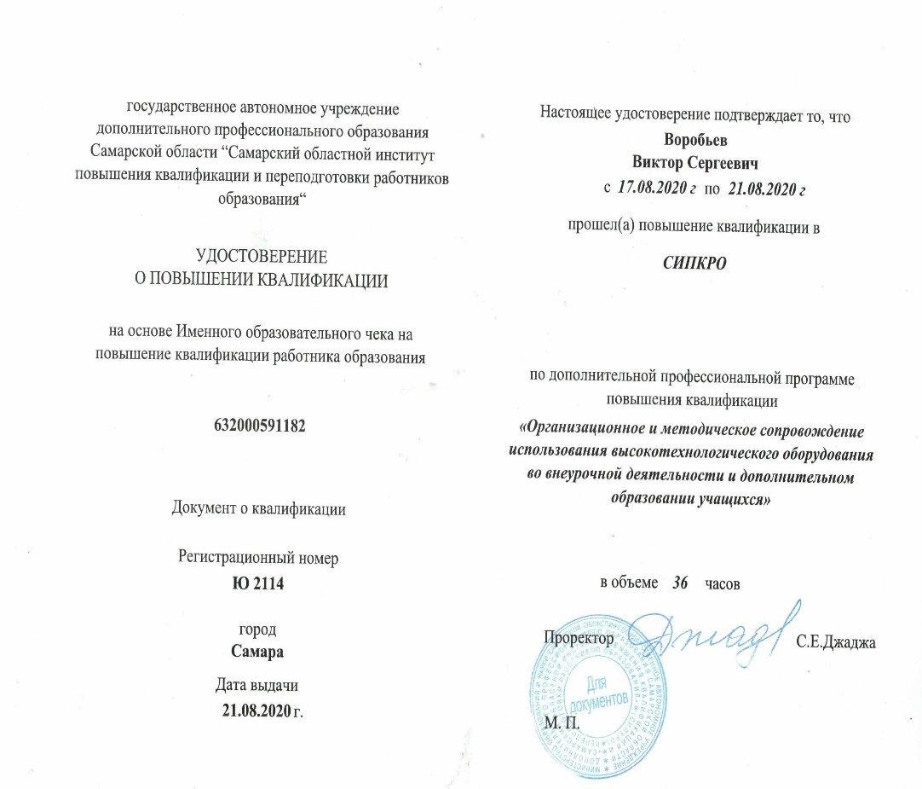
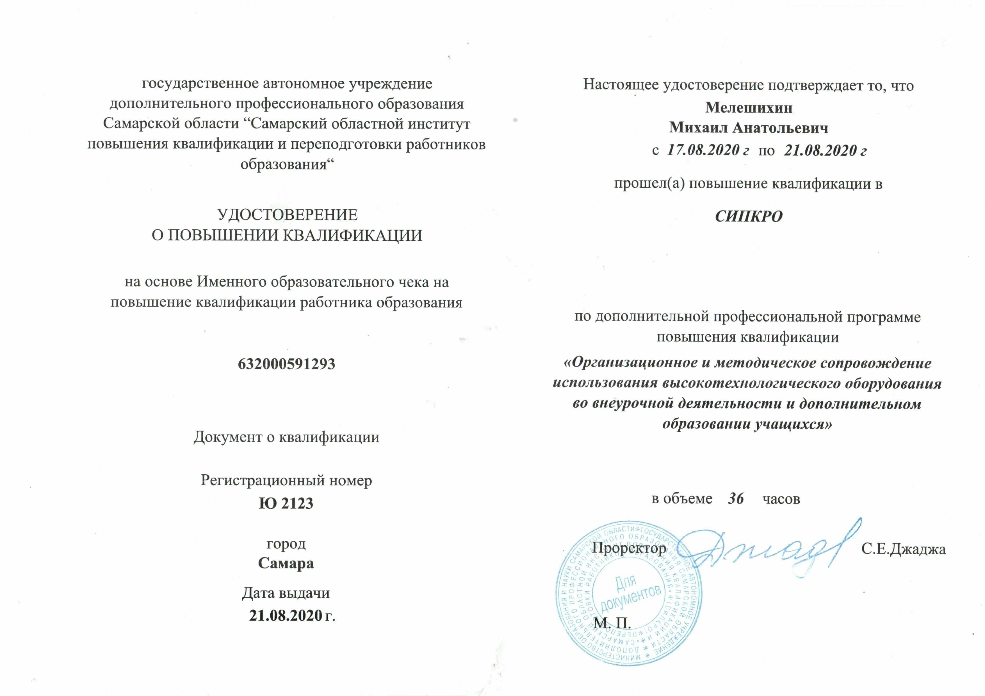
Кадры
В августе 2 учителя прошли курсовую подготовку

Slide 7
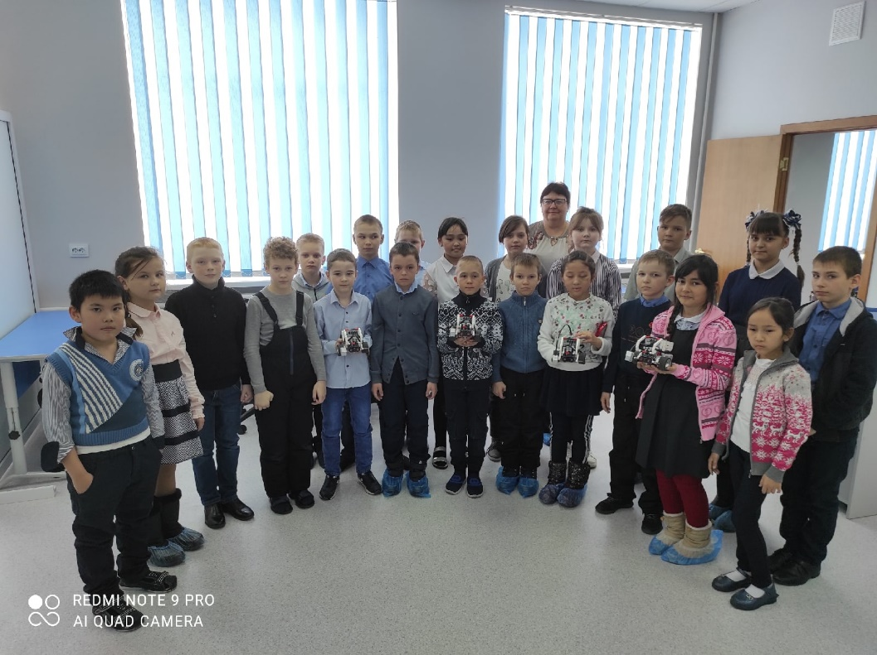
Экскурсии по детскому мини-технопарку

Slide 8
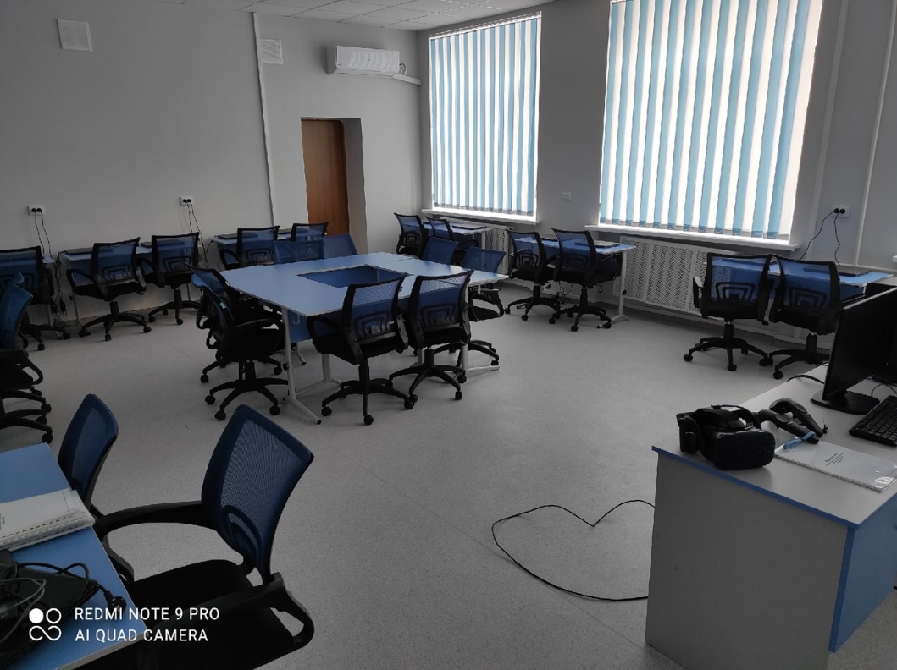
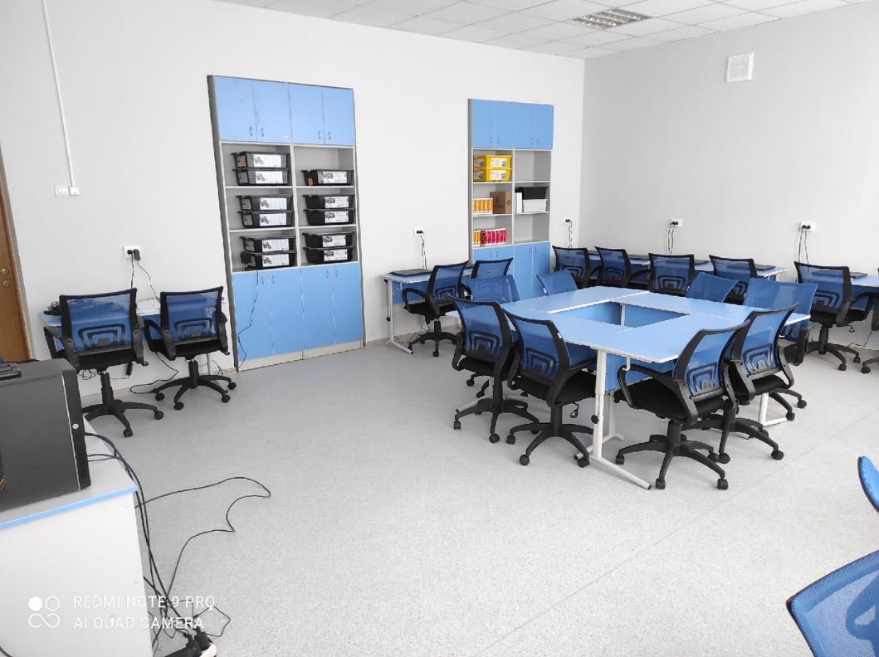
VR-квантум+робо-квантум

Slide 9
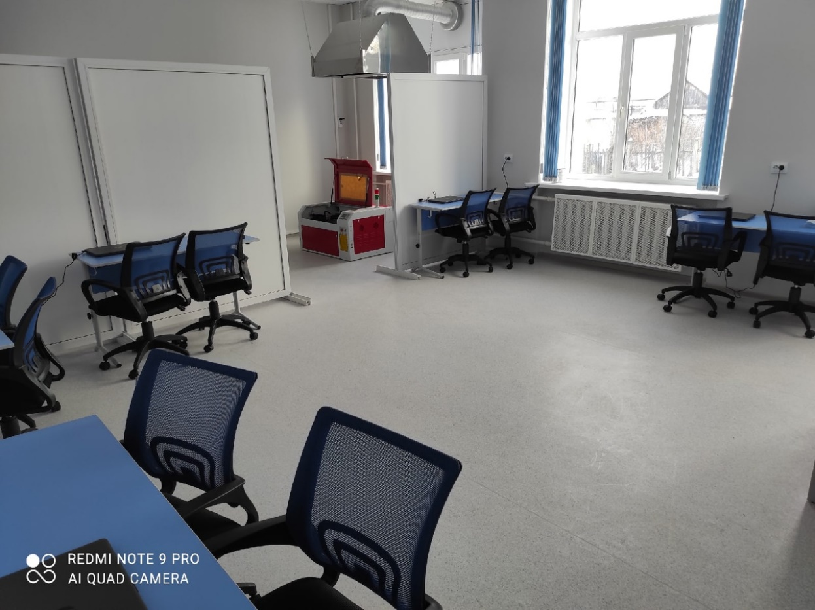
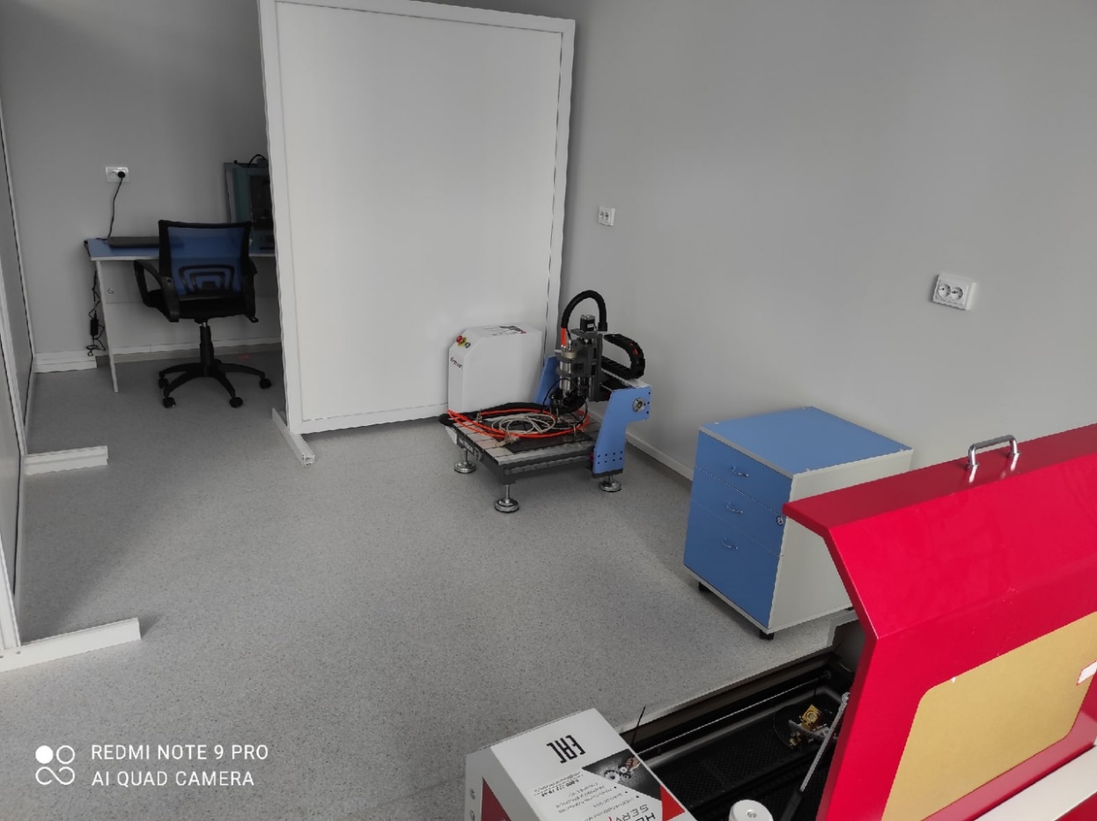
IT-квантум+HI-TECH цех

Slide 10
План работы на 2020-2021 год
№ | Мероприятия | Сроки | Ответственные
1 | Разработка и утверждение локальных актов, регламентирующих инновационную деятельность | Август 2020г. | Наумова Л.А-директор школы
2 | Разработка и утверждение рабочих программ внеурочной деятельности технической направленности | Август 2020г. | МС школы, педагоги
3 | Корректировка рабочих программ по предметам астрономия, информатика, технология. | Август 2020г. | МС школы, педагоги
4 | Повышение квалификации учителей, реализующих программы технической направленности | По графику | Козлова И.Е.-зам.директора по УВР
5 | Проведение Дня открытых дверей для обучающихся, родителей и педагогов | Ноябрь 2020г. | Воробьев В.С.- руководитель мини-технопарка
6 | Размещение информации о деятельности мини-технопарка на официальном сайте школы | Постоянно | Мелешихин М.А.- отв. за сайт школы
7 | Проведение мастер-классов по использованию ресурсов мини-технопарка в урочной и внеурочной деятельности | Ноябрь-декабрь 2020г. | Воробьев В.С.- руководитель мини-технопарка
8 | Подготовка и проведение школьных соревнований «Робо-гонки» для учащихся 5-6 классов | Февраль-март 2021г. | Воробьев В.С.- руководитель мини-технопарка
9 | Подготовка и проведение школьного конкурса на лучшую конструкторскую модель на базе EV3 для учащихся 7-11 классов | Февраль-март 2021г. | Воробьев В.С.- руководитель мини-технопарка
10 | Подготовка и участие в соревнованиях и конкурсах технической направленности окружного и областного уровней | По графику | Воробьев В.С.- руководитель мини-технопарка
11 | Организация и проведение профильных смен технической направленности с использованием ресурсов мини-технопарка | Ноябрь 2020г., Февраль 2021г. | Фуныгина Т.В. зам.директора по ВР, Воробьев В.С.- руководитель мини-технопарка
12 | Участие в областном проекте «IT-каникулы» | Февраль 2021г. | Воробьев В.С.- руководитель мини-технопарка
13 | Контроль за деятельностью мини-технопарка | Постоянно | Фуныгина Т.В. зам.директора по ВР
14 | Анализ работы школьного мини-технопарка | Январь, май 2021г | Фуныгина Т.В. зам.директора по ВР, Воробьев В.С.- руководитель мини-технопарка
15 | Участие в мероприятиях по распространению опыта работы школьных мини-технопарков | По графику | Воробьев В.С.- руководитель мини-технопарка
16 | Организация работы над индивидуальными проектами обучающихся 10-11 классов (технологический профиль обучения) | Постоянно | Педагоги
17 | Планирование работы школьного мини- технопарка на следующий учебный год | Июнь-август 2021г. | Фуныгина Т.В. зам.директора по ВР, Воробьев В.С.- руководитель мини-технопарка

Slide 11
Мероприятия 2021 года
1. Внутришкольное соревнование «Робо-гонки» для учащихся 5-6 классов 18.03.2021.
2. Участие в хакатоне «Железо рулит» 19.03.2021г.
3. Внутришкольный конкурс на лучшую конструкторскую модель на базе EV3 для учащихся 7-11 классов 22.03.2021г.
4. Участие в образовательной акции Digital диктант 10-29 марта
5.Участие в областном проекте «IT-каникулы» с 15.02.2021 по 19.02.2021
6. Дистанционный турнир по робототехнике, посвященный 60-летию первого полёта в космос 20.05.2021

Slide 12
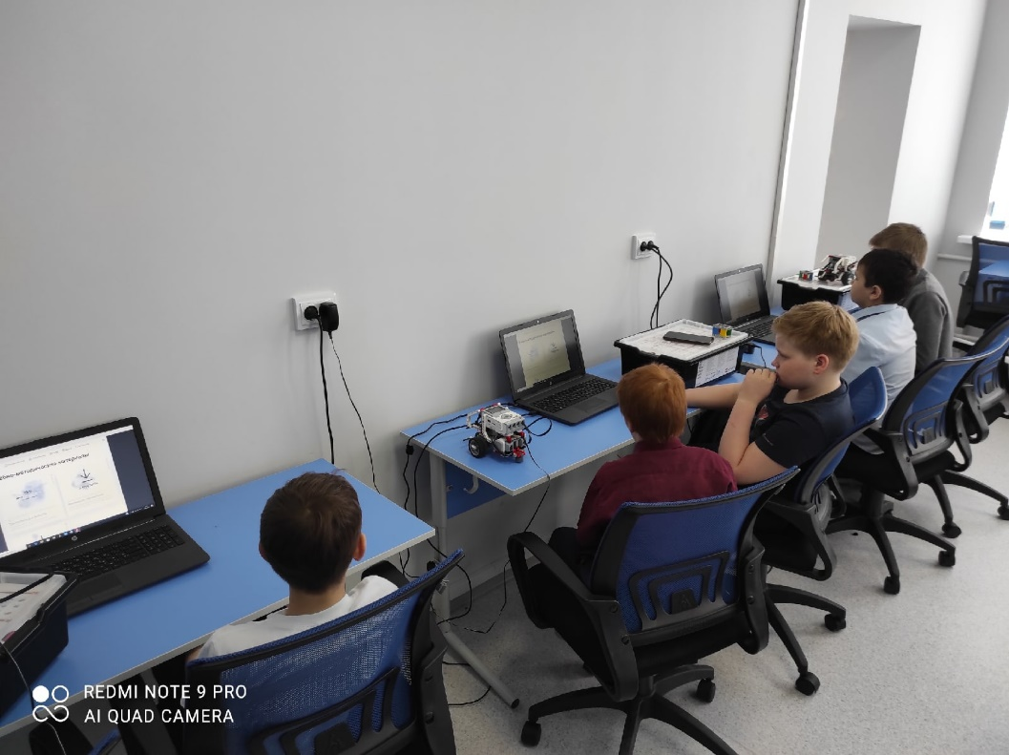
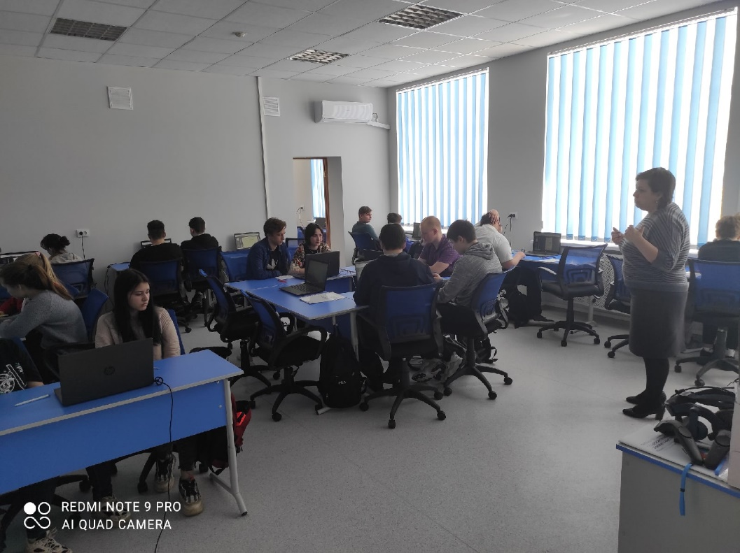
Внеурочная и урочная деятельность

Slide 13
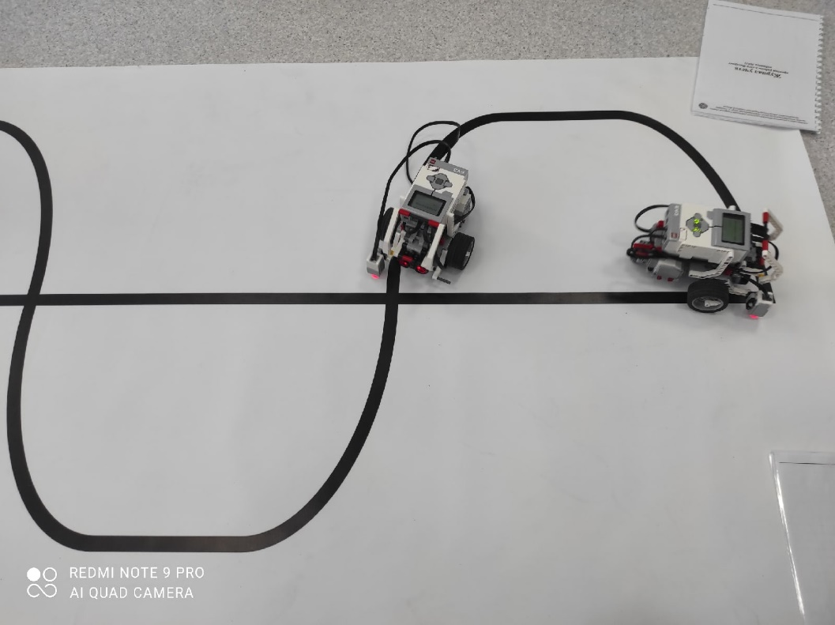
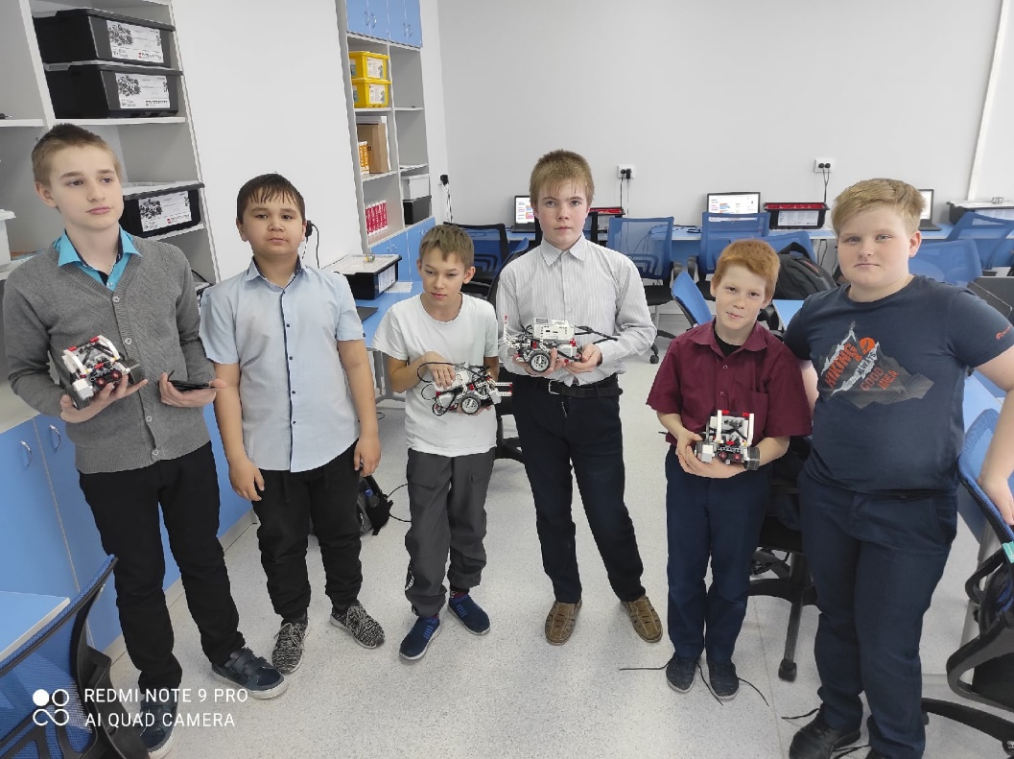
«Робо-гонки»

Slide 14
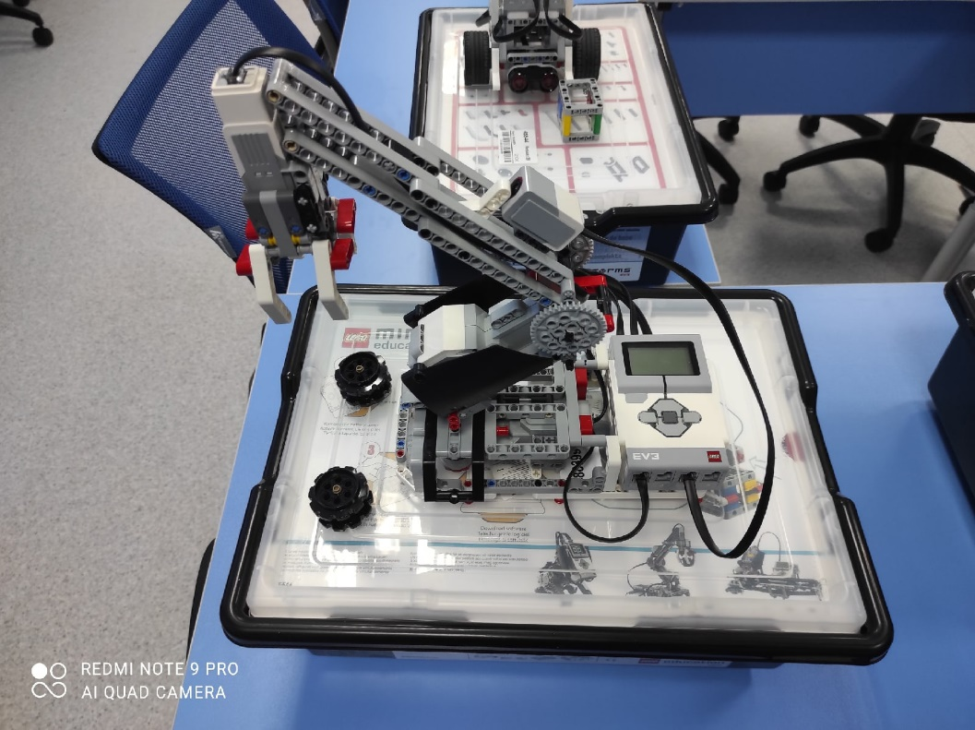
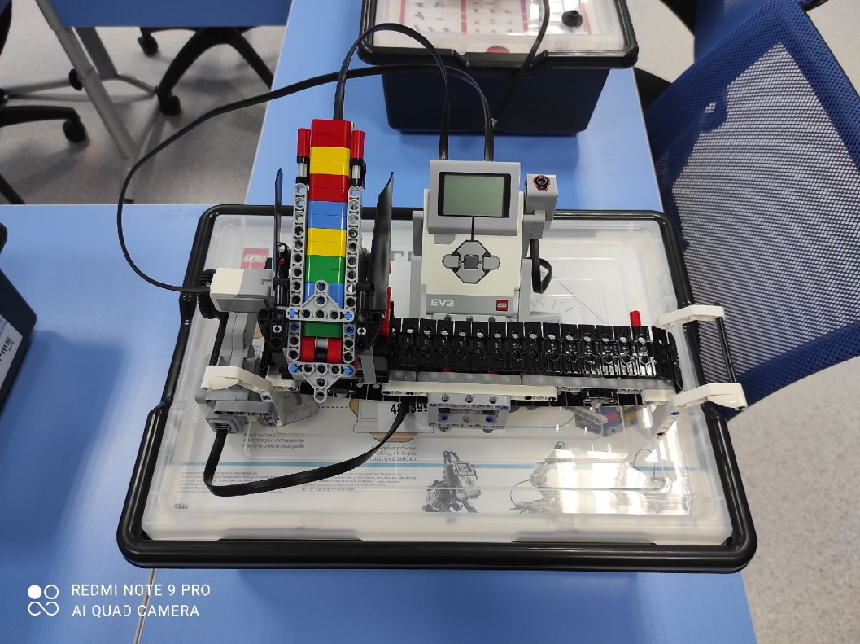
Конкурс лучших работ на базе EV3

Slide 15
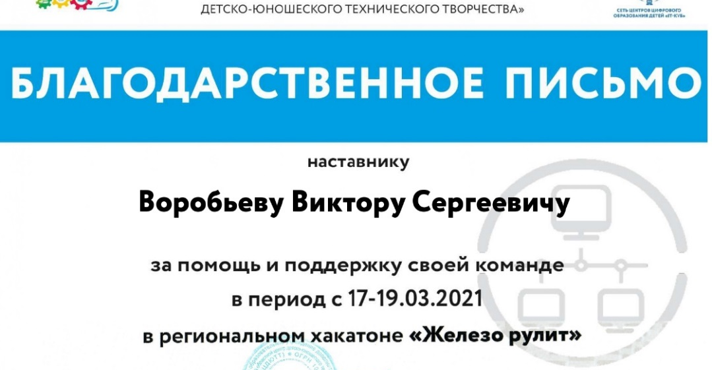
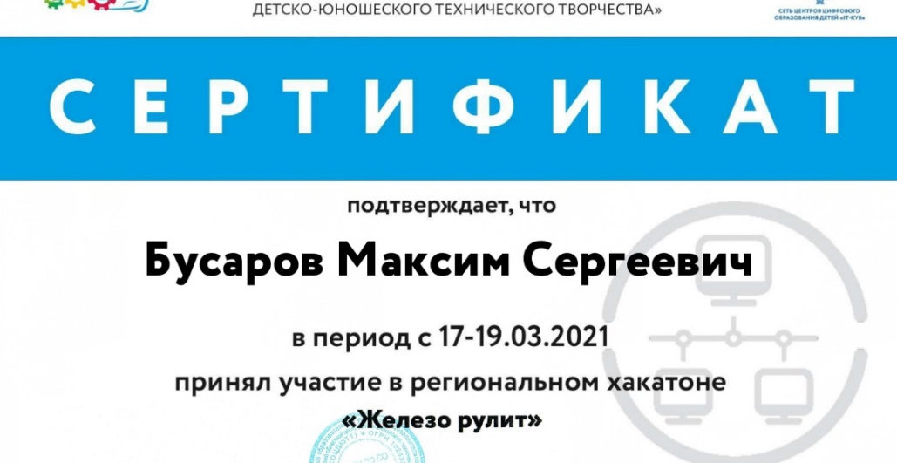
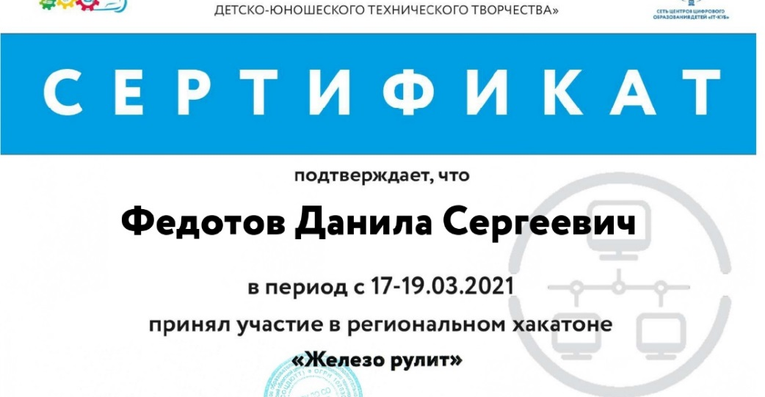
Первые результаты
Региональный хакатон «Железо рулит»

Slide 16
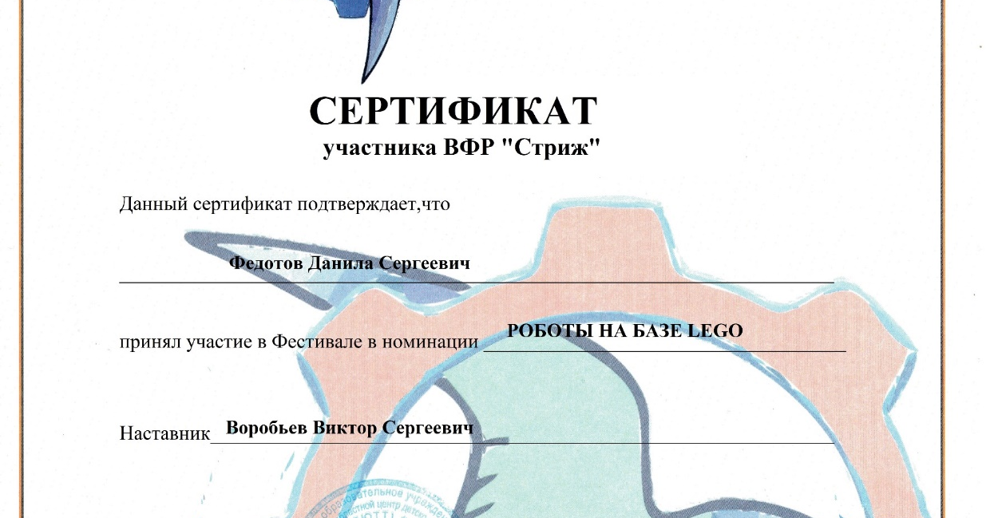

Всероссийский фестиваль образовательной робототехники «Стриж»

Slide 17


IT-каникулы

Slide 18
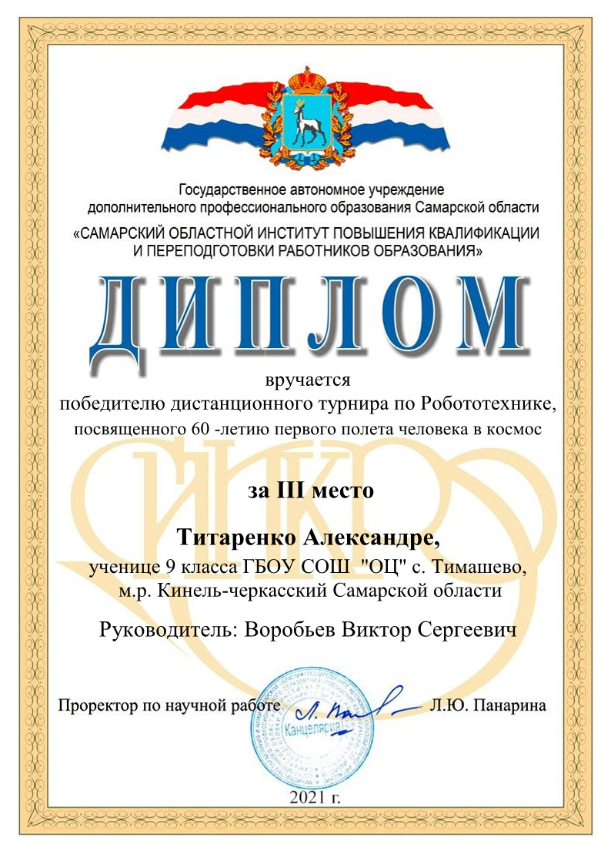
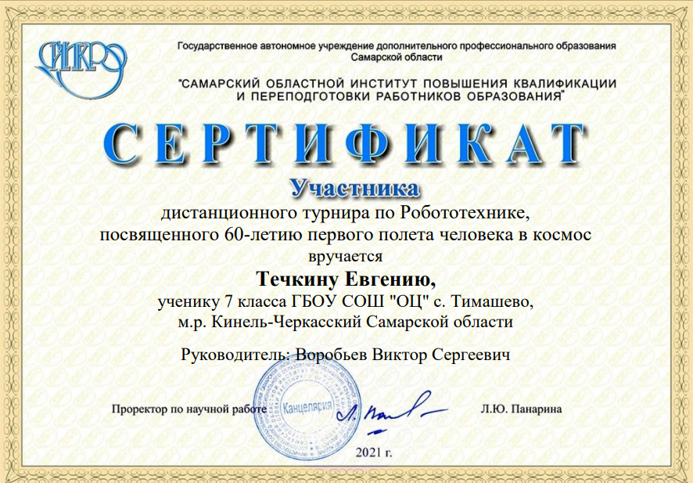
Дистанционный турнир по робототехнике, посвященный 60-летию первого полёта в космос

Slide 19
Занятость детей

Slide 20
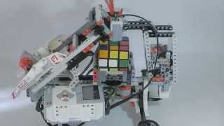
Проект по робототехнике на конец 2021 учебного года
Алгоритм сборки кубика Рубика
Установить кубик Рубик на специальную платформу
Запустить заранее запрограммированный модуль NXT
Запустить программу по сборке
Ожидать пока робот закончит сборку

Slide 21
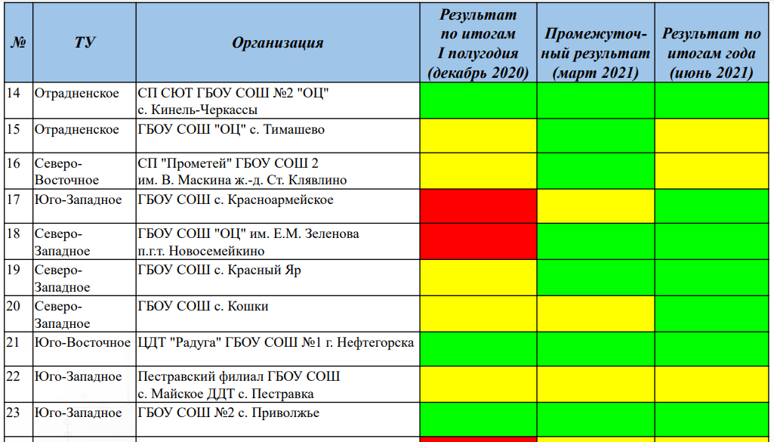
Результаты за 2020-2021 учебный год

Slide 22
Проблемы детского мини-технопарка
Одна из немаловажных проблем это кадровых состав. На 2020-2021 учебный год на внеурочную деятельность в детском мини-технопарке работал 1 сотрудник.
Другая проблема заключается в слабой связи с производством, а в частности для создания проектов узкой направленности необходимо, чтобы они были востребованы на производстве.

Slide 23
Перспективы развития
На 2020-2021 была задействована только 1 зона робототехники. В 2021-2022 году планируется задействование 3-х зон, а именно: робототехнической, IT зоны и Hi-tech цех, благодаря тому что ещё 2 новых педагога, Мелешихин Михаил Анатольевич и Гончарова Евгения Евгеньевна прошли соответствующие курсы и могут приступить к работе в новом учебном году. Всё это позволит охватить больше учащихся, которые смогут участвовать в различных конкурсах школьного, районного, областного, и всероссийского уровня, а так же создавать новые и уникальные проекты, которые будут востребованы на современном, конкурентном рынке.
Планируем усилить профоринтационную работу и работу с пред профильными программами.

Slide 24
Проект плана на новый учебный год
№ | Мероприятие | Время проведения | Отвественные
1 | Организация образовательного процесса по техническим направлениям | В течение года | Воробьев В.С, Мелешихин М.А., Гончарова Е.Е., Фуныгина Т.В.
2 | Разработка дополнительных общеобразовательных программ, ориентированных на решение реальных технологических задач проектной деятельности обучающихся и программ внеурочной деятельности | До 31 августа 2021 г. | Педагоги детского мини-технопарка
3 | Подготовка команд к участию в межрегиональном робототехническом фестивале «Кубок ROBOTIC» | Сентябрь-октябрь 2021 г. | Воробьев В.С.
4 | Проведение мероприятий технической направленности в рамках проведения Дней технического творчества | Ноябрь 2021 г. | Педагоги детского мини-технопарка
5 | Подготовка команды к участию в областном очно-заочный конкурсе на лучшую 3D-модель | Ноябрь 2021 г. | Мелешихин М.А.
6 | Проведение школьного конкурса «Гонка с препятствиями» на базе роботов EV3 и NXT | Декабрь 2021 г. | Воробьев В.С.
7 | Конкурс школьных команд на лучшую конструкторскую модель | Февраль 2021 г. | Гончарова Е.Е.
8 | Подготовка к участию в районом конкурсе «Твори, выдумывай, пробуй!» | Март 2021 г. | Педагоги детского мини-технопарка
9 | Участие во всероссийский конкурс по конструированию и робототехнике «roboквант» | Апрель 2021 г. | Воробьев В.С.
10 | Внутришкольный конкурс по 3-D моделированию «Best 3-d» | Май 2021 г. | Мелешихин М.А.
11 | Торжественная линейка обучающихся и педагогов по подведению работы технопарка | Май 2021 г. | Педагоги детского мини-технопарка

